Slide 1
Velkommen til Bryn skole
Bryn skole
Foresatte til skolestartere august 2025

Slide 2
Skolens ledelse, andre ansatte og støttetjenester
Rektor: Overordnet administrativt og pedagogisk ansvar for skolen og AKS.
Øvrig skoleledelse: Assisterende rektor, undervisningsinspektører, AKS-leder (og sosiallærer).
Kontaktlærer: Hver klasse har en kontaktlærer som leder opplæringen i samarbeid med andre lærere. barneveiledere kan bistå elever med spesielle behov.
Spesialpedagoger/ressurslærere: har lesekurs, mattekurs, oppfølging av faglige utfordringer.
PPT (pedagogisk-psykologisk tjeneste): Gjør sakkyndige vurderinger om støtte utover ordinær undervisning.
Andre støttetjenester/samarbeidspartnere: Skolehelsetjenesten, barnevernet, Fagsenteret, bup.
Rektor: Cecilie Raddum
Assisterende rektor: Petter Furvann (2.+ 4 – 7.trinn)
Undervisningsinspektører:
- VEGAR HELGESEN (permisjon)
- Ingunn Husmoen (1+3.trinn, Byomfattende grupper og mottaksklasse)
Sosiallærer: Christin S. Sagvolden
AKS-leder: Janne aas
Aks Baseleder, Base Blå: Faiza Mfitih
Antall elever: ca. 350 neste år, pr. nå er det 43 elever på 1.trinn

Slide 3

Hva og hvordan skal elevene lære?
Barna skal lære seg grunnleggende ferdigheter de første skoleårene
De skal også lære seg å samarbeide, lytte til hverandre, uttrykke sine tanker og meninger og være en god klassevenn.
Barnas nysgjerrighet, spontanitet og glede over å utforske verdsettes, oppmuntres og brukes i opplæringen.

Slide 4

FOKUS
Læring
    Grunnleggende ferdigheter (lese, skrive, regne, muntlig, digitale ferdigheter)
    Fellesskapende didaktikk og samarbeidslæring
    Læringstrykk
      Norsk: begreper, lesing og skriving
      Matematikk: Tallforståelse
Trivsel
    Klasseledelse
    Klasseregler/trivselsregler
    Rutiner
    Sosial kompetanse

Slide 5

Lesing er viktig for alle fag - Hjelp barnet ditt med å finne leseglede!
Leseråd for alle foresatte:
1. Hjelp barnet ditt til å bli glad i bøker! Så lenge barnet ikke kan lese, er det viktig at du leser for barnet.
3. Bildene er viktige! Snakk om bildene. De gir barnet en idé om hva teksten handler om.
4. La gjerne barnet peke på hvor dere skal begynne, hvor setningen starter.
5. Når barnet kjenner igjen bokstaver og enkeltord, kan dere stoppe opp og la barnet lese enkeltbokstaver og senere; enkeltord. Det er også fint dersom barnet oppdager ord som rimer eller liknende ting.
6. Hjelp barnet til å tenke over og reflektere over det dere leser og undre seg under lesingen.
7. Det gjør ingenting om dere har lest boka før.

Slide 6

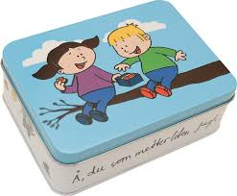
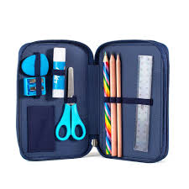


SKOLE-HJEM samarbeid
Bli kjent
Komme presis
Matpakke
Utstyr
SKOLEPLIKT!
Fri fra skolen
MØTE PÅ FORELDREMØTER OG UTVIKLINGSSAMTALER
Trafikk
meldingsapp

Slide 7
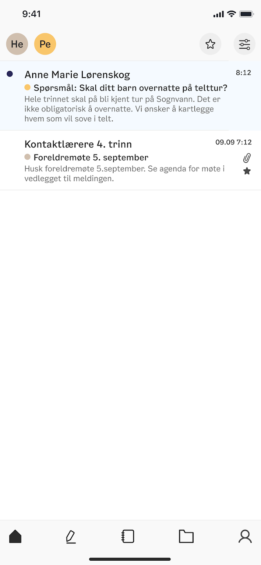
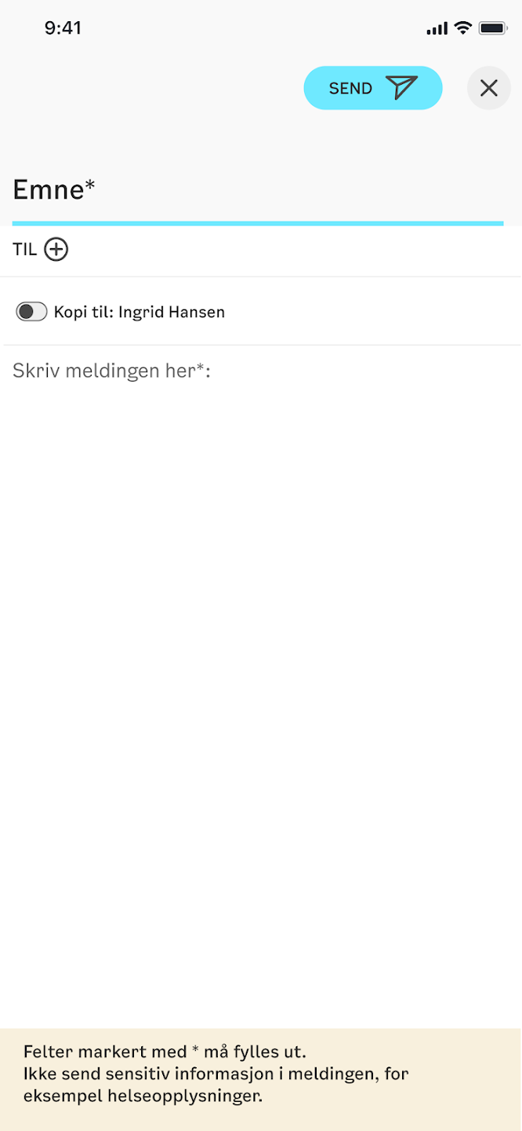
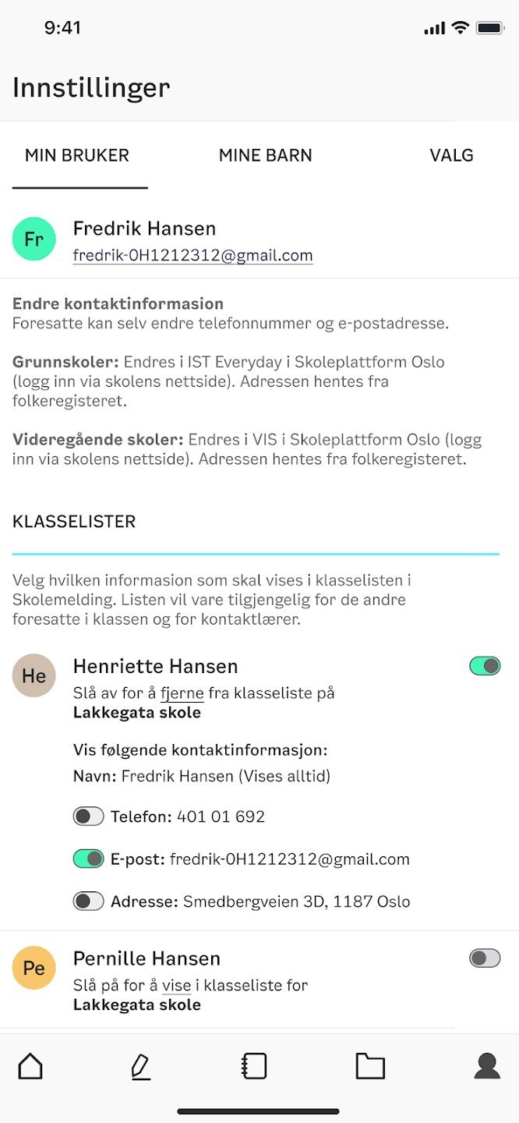
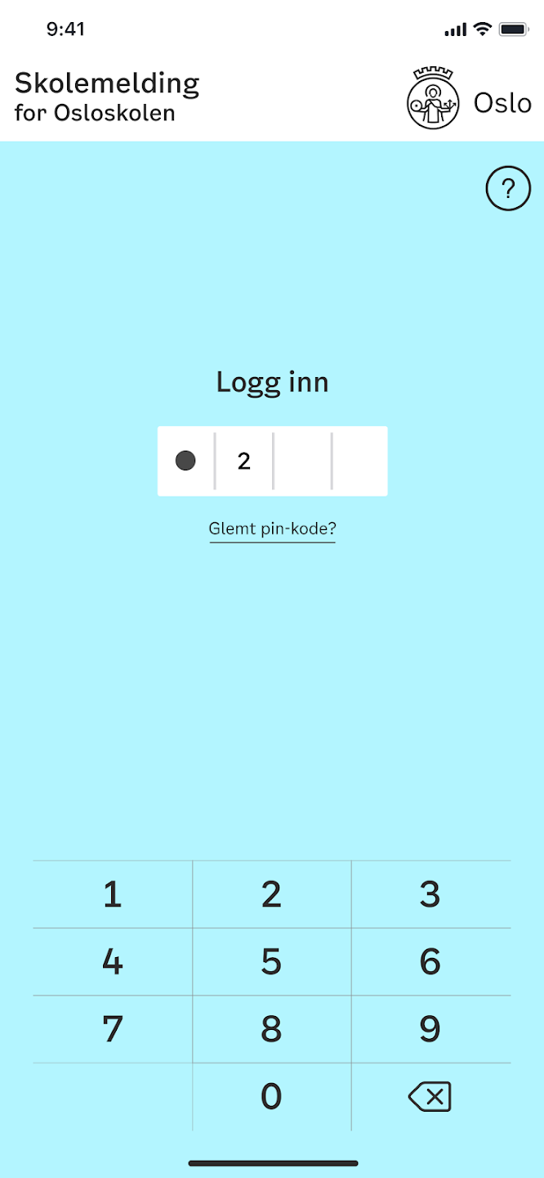
Skolemelding -app

Slide 8
Godt skole-hjem samarbeid
Fremsnakke skolen – fremsnakke foreldrene
Profesjonalitet - legge til rette for god kommunikasjon
Se alle sider av en sak – forskjellige oppfattelser av den samme virkelighet
MÅL: Fellesskapsfølelse, samhold og trivsel

Slide 9



Ting å øve seg på hjemme og i barnehagen ☺
Kle på seg selv; etter toalettbesøk og når man skal ut
Gå på do, vaske hender
Vente på tur
Tåle å tape – spill brettspill ☺
Øve på å si nei – akseptere et nei
Holde i en blyant, klippe, finmotoriske øvelser
Skrive navnet sitt
Kunne bokstavenes lyd, ikke bare bokstaven
Telle, mengde forståelse, former
Over, under bakerst, fremst osv.
Norsk språk - begreper
Snakke med barna i forkant og etterkant av opplevelser og hendelser, husk begge sider av saken ;-)
Holde orden på plassen i garderoben

Slide 10

Velkommen til Bryn AKS og Base Blå
Hva er Aktivitetsskolen?
- tilbud før og etter skoletid. Morgenåpning 7.30 - 8.30.( barn med heldagsplass) ,Fra skoleslutt til kl 17.00. heldagsåpent i skolens ferie.
Vi er en Arena som skal stimulere til mestring, positive opplevelser, tilhørighet og samhold.
Hverdagen på AKS skal være inspirerende og lekbaserte aktiviteter i et inkluderende fellesskap. Vi skal bygge opp under barnas interesser. Vi jobber ut i fra temaområder og lærerplanen. Rød tråd mellom skole og AKS.
Oppstart
Foreldresamarbeid
Matservering onsdag og fredag. Starter opp i uke 36. Dette er et mellommåltid - opplever dere at barna synes det er lite, send med ekstra matpakke. Nøtterfri sone
Åpningstider/ HELDAGSPLASS OG HALVDAGSPLASs
Hvordan søker man AKS plass? Hjemmesiden til skolen-inn på hjemmesiden til AKS. Søk plass innen 19.6.25
Baseleder: Faiza Mfithi
Tlf Base Blå: 941 59 728
Tlf. Janne (AKS-leder) 938 93 954
Foreldremøte for AKS: 11.6 kl 17.30(Personalrommet)
Planleggingsdag : fredag 1.8 - AKS første dag etter ferien, mandag 5.august
Planleggingsdag Onsdag 13.8 - AKS stengt
Barn med halvdagsplass (bare skolestartere) kan komme hver daG I UKE 32 OG 33

Slide 11

Hva skjer fremover?
Besøksdag på AKs: BRYN Barnehage OG Valle Hovin Idrettsbarnehage – 29.4 og 30.4 kl 9.30 - 10.30
Teisentoppen barnehage 5. OG 7. mai kl 9.30 - 10.30
LEKEDAG MED FADDERNE 21. MAI for skolestarterne med barnehagene (Bryn og teisentoppen-barnehagen følger, barn fra andre barnehager med foresatte)
AKS 1.triNn inviterer førskolebarna TIL LEKEDAG 15.mai (barnehagen følger)
NB! NY DATO!!! Førskoledag 28.mai kl.9.00-11.30 (foresatte inviteres til kaffe med info på personalrommet)
Foreldremøte med AKS – onsdag 11.06 kl.17.30 (Personalrommet)
1.skoledag 18.08.2025 kl.10.00

